Slide 1
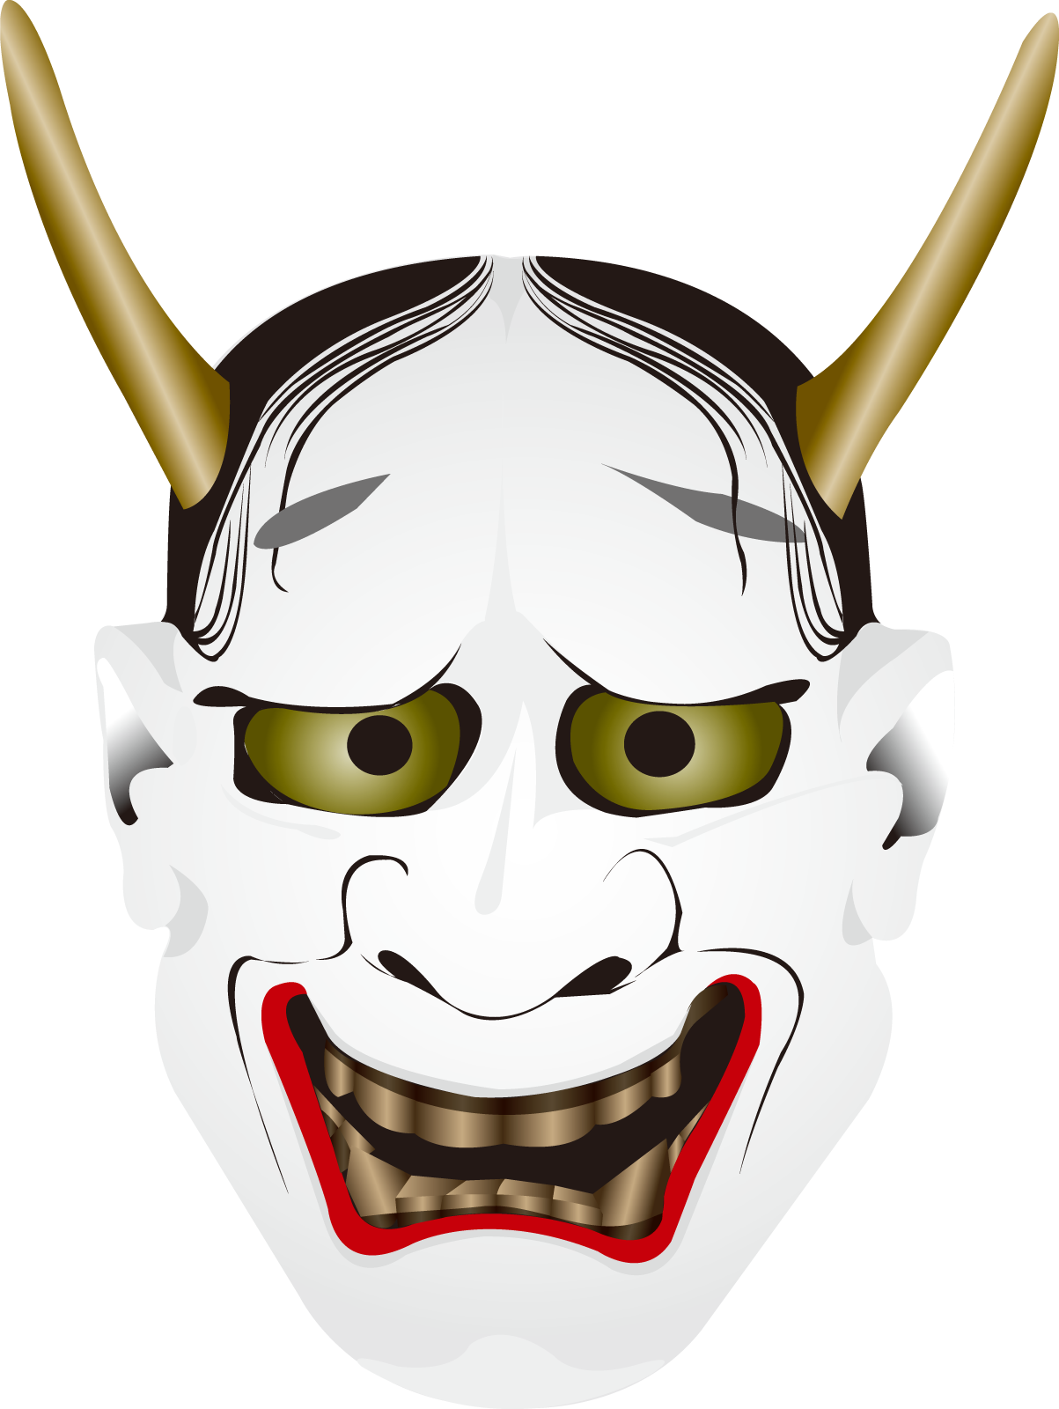

Slide 2
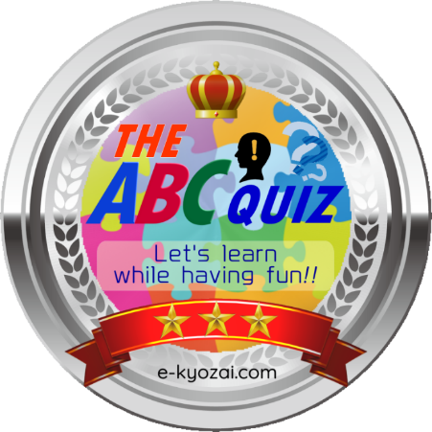
立春・節分クイズ
PowerPoint
マルチ出題形式

Slide 3
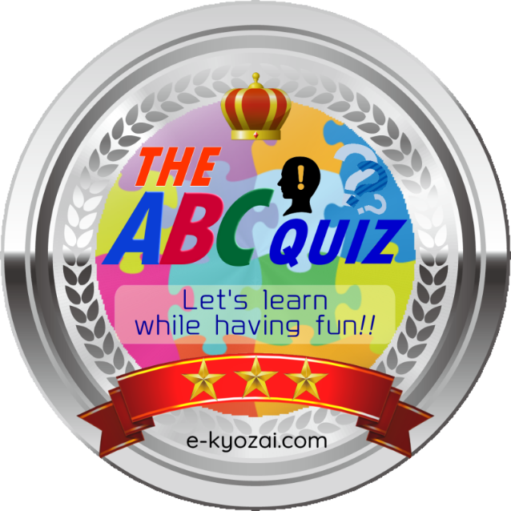
短い説明用スライド ルール①
グループ対抗で勝負します。
仲良く協力しながら活動すること。

Slide 4
短い説明用スライド ルール②
解答時間は１分です。
チロリンチャイムが鳴ります。

Slide 5
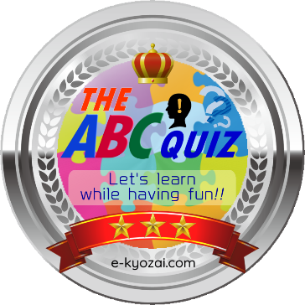
節分クイズ
第１問
「節分」の意味
「節分」とは春夏秋冬の季節の分かれ目のことである。
YESかNOか。
Yes
No

Slide 6
解説
「節分」は読んで字の通り「節（季節）」を「分」けるもので、四季（春夏秋冬）の数だけ、つまり4回あります。
それぞれの季節が始まる日は、立春（りっしゅん）、立夏（りっか）、立秋（りっしゅう）、立冬（りっとう）と呼ばれています。そして、その始まりの日の前日を「節分」と呼びます。

Slide 7
節分クイズ
第２問
「鬼」の正体
「鬼」は、山に住むどう猛な動物がモデルになっている。
YESかNOか。
Yes
No

Slide 8
解説
「鬼」は、陰陽師の「陰（おん）」や目に見えない「隠（おぬ）」に由来する言葉です。
「目に見えない邪気」、「この世のものと思えないほど怖いもの」を表す言葉です。
当時、人知の及ばない災い（災害・疫病・飢饉）などは「鬼」の仕業だと考えられていました。
そして、季節の変わり目には邪気（鬼）が生じやすいと信じられていました。

Slide 9
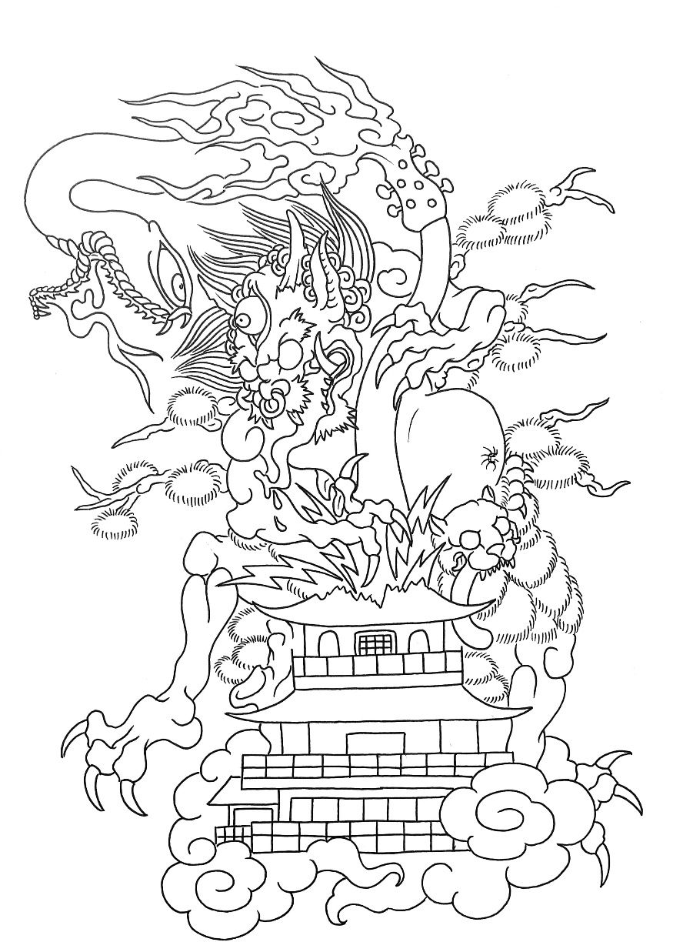

Slide 10
【節分クイズ】
季節の変わり目に生じる邪気（鬼）を炒った豆で追い払う行事から始まった「豆まき」ですが、
どこから日本へ伝わってきたものか。
節分クイズ
第３問
A. 中国
B. ヨーロッパ
C. アフリカ

Slide 11
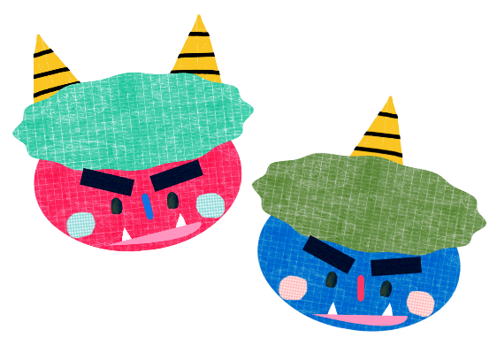
解説
もとは中国から伝わってきたもの。
季節の変わり目に生じる邪気（鬼）を払うために行っていた宮中の年中行事が、次第に庶民の間にも広がっていった。

Slide 12
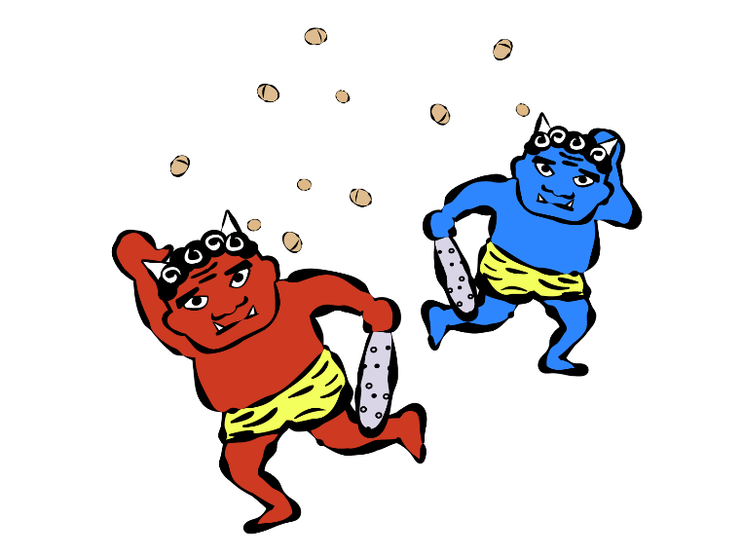
【節分クイズ】
鬼を退治するための「豆まき」は、いつ行われるか。
節分クイズ
第４問
A. 朝
B. 昼
C. 夜
D. 決まりはない

Slide 13
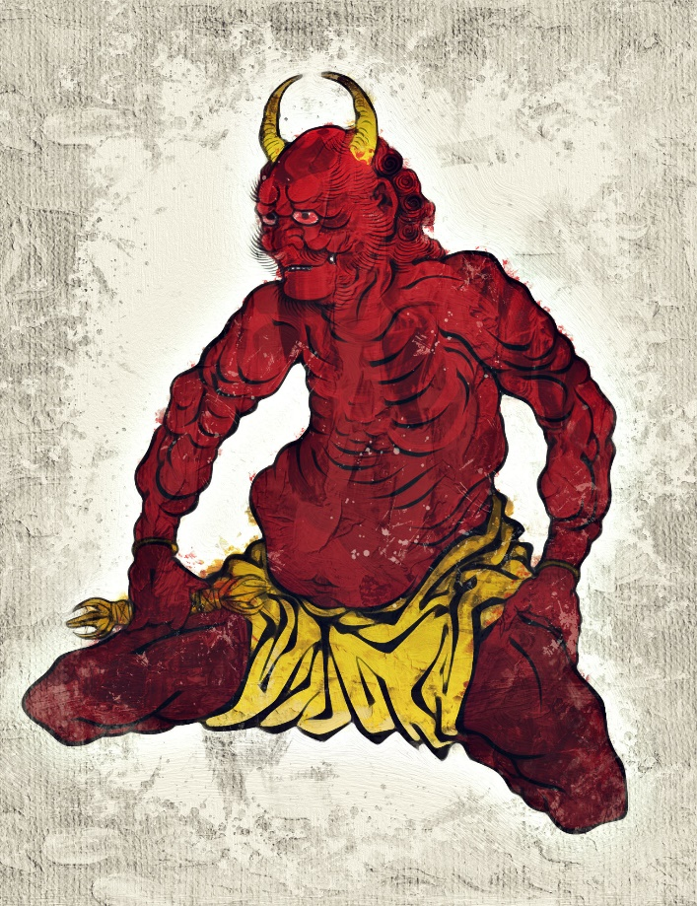
解説
鬼は夜に現れる
とされているため。

Slide 14
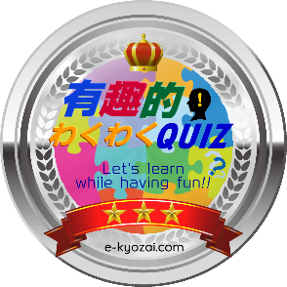
節分クイズ
第５問
食べ物
節分に、その年の幸福の神がいる方角に向かい黙々と食べるのが作法とされる「巻き寿司」を何と呼ぶか。
恵方巻（えほうまき）

Slide 15
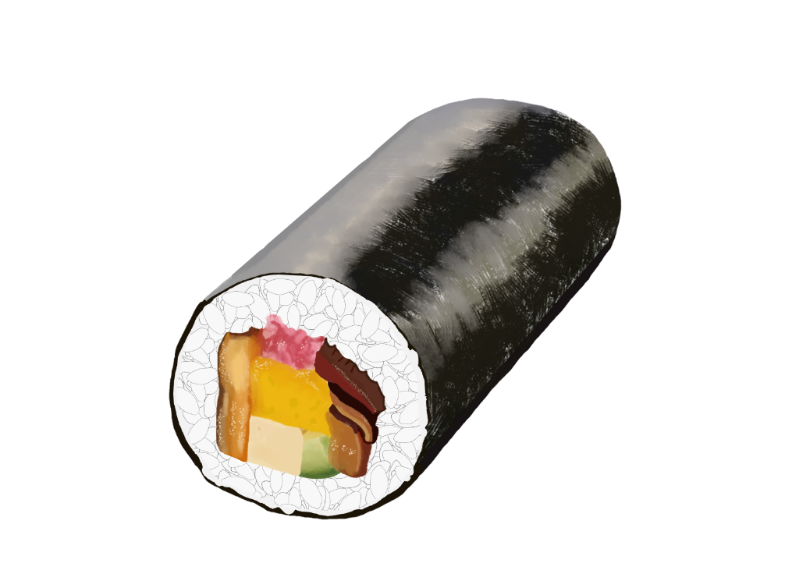
解説
恵方巻は、その年の
恵方（決まった方角で、
その年の幸福の年神様が
おられる方角）に向かい
黙々と食べるのが
作法とされています。

Slide 16
【節分クイズ】
恵方巻に使われる具材の種類は７種類とされるが、その由来は次のうちどれか。
節分クイズ
第６問
A. 七草粥の７
B. 七福神の７
C. 七夕の７

Slide 17
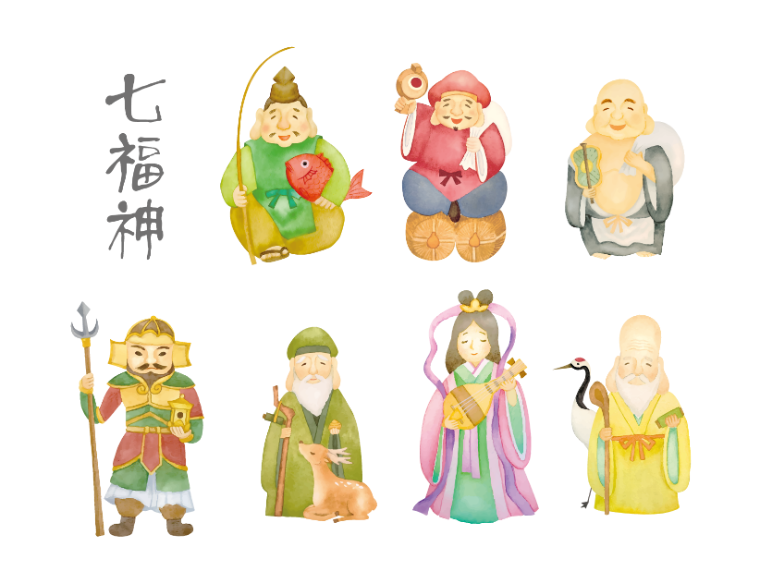
解説
恵方巻には、縁起が良いとされる七福神にちなみ７種類の具合を入れます。
七福神とは、恵比寿天（えびすてん）、
毘沙門天（びしゃもんてん）、大黒天
（だいこくてん）、寿老人（じゅろうじん）
、福禄寿（ふくろくじゅ）、弁財天（べん
ざいてん）、布袋尊（ほていそん）と
いった、「福の神」の総称です。

Slide 18
【節分クイズ】
豆撒きが庶民に広まったころから、節分の夕暮れに、柊（ひいらぎ）の枝に鰯（いわし）の頭を刺したものを戸口に立てておいたりするようになる。
これを柊鰯（ひいらぎいわし）と呼ぶがその目的は何か。
節分クイズ
第７問
A. 鬼へのお供え物
B. 鬼を呼び出す
C. 鬼を遠ざける

Slide 19
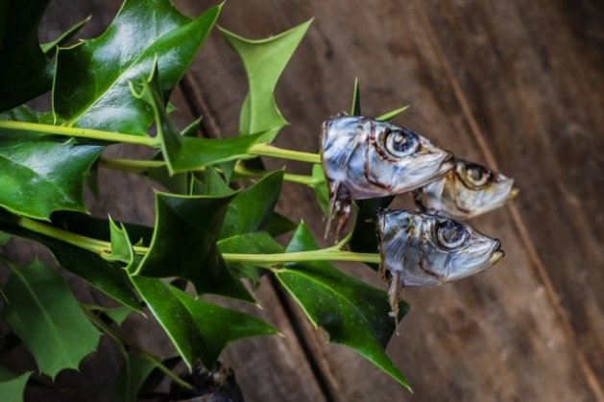
解説
柊鰯（ひいらぎいわし）は魔除け（まよけ）として玄関などに置きます。
つまり、「鬼を遠ざけるため」です。

Slide 20
クイズのまとめ
今日のクイズでは「節分」について学びました。
柊に鰯の頭が刺さった柊鰯、年神様のいらっしゃる方角である恵方を向いて食べる恵方巻、怖い鬼は夜にやってくるなど、お家でも話題にしてください。
使用した素材サイト
ACイラスト <https://www.ac-illust.com>
VSQ <https://vsq.co.jp>
OtoLogic <https://otologic.jp>
Audiostock <https://audiostock.jp>

Slide 21
THE END
www.e-kyozai.com

